Slide 1


ВЫПУСКНАЯ КВАЛИФИКАЦИОННАЯ РАБОТА
по курсу
«Data Science»
Тема: Прогнозирование конечных свойств новых
материалов (композиционных материалов)
Слушатель: Агаметова Альбина Садаевна

Slide 2
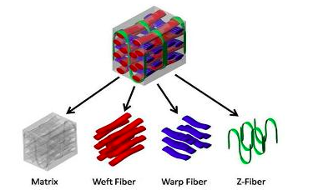
Актуальность темы
Композитный материал – это компонентный материал. Возможность получения материалов с уникальными свойствами не присущими отдельным компонентам обуславливает широкое применение композиционных материалов в различных областях:
автомобиле- , авиа-, судостроение
строительство
спортивные товары
товары народного потребления

Slide 3
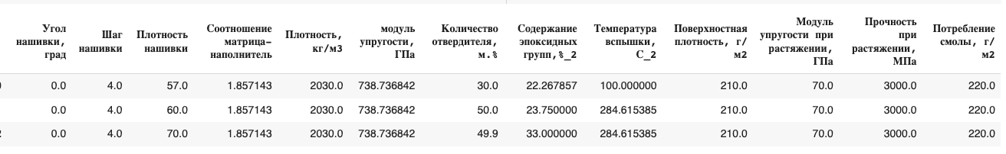
Характеристики анализируемого датасета
Предоставлены два файла в формате Excel, X_bp и X_nup
Объединенная версия состоит из 1023 строк и 13 признаков, три из которых являются выходными и будут проанализированы
Данные не содержат пропусков и повторяющихся значений, все признаки числовые

Slide 4
Этапы обработки данных
Предварительный анализ был проведен на ненормализованных данных, визуализация передана:
Описательная статистика
Гистограммы распределения
Гистограммы размаха
Следующий этап включал нормализацию данных (привести все данные к шкале [0,1]) и работу с выбросами
Определение взаимосвязи с помощью матрицы корреляций и графика попарного рассеивания
По предварительным результатам можно оценить, что взаимосвязь между признаками очень низкая

Slide 5
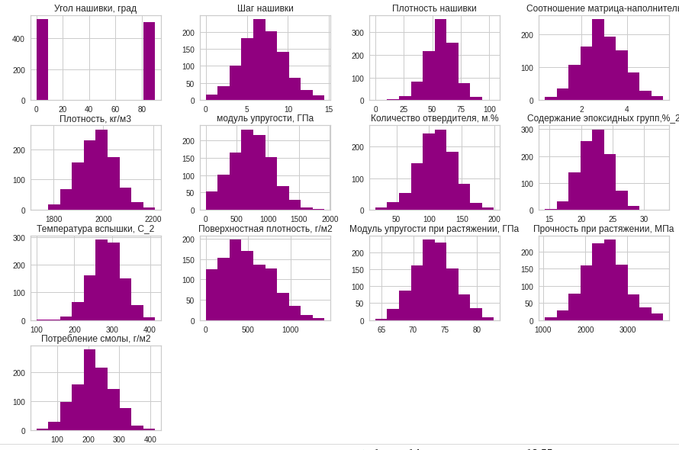
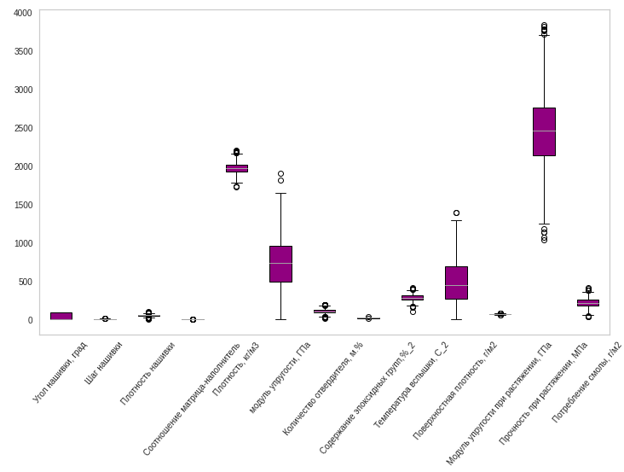
Ненормализованные данные
Гистограммы распределения
Гистограммы размаха

Slide 6
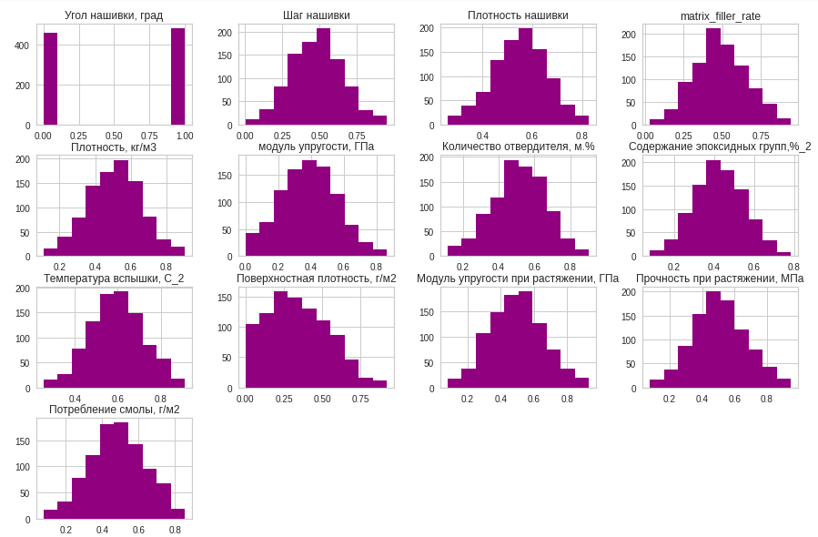
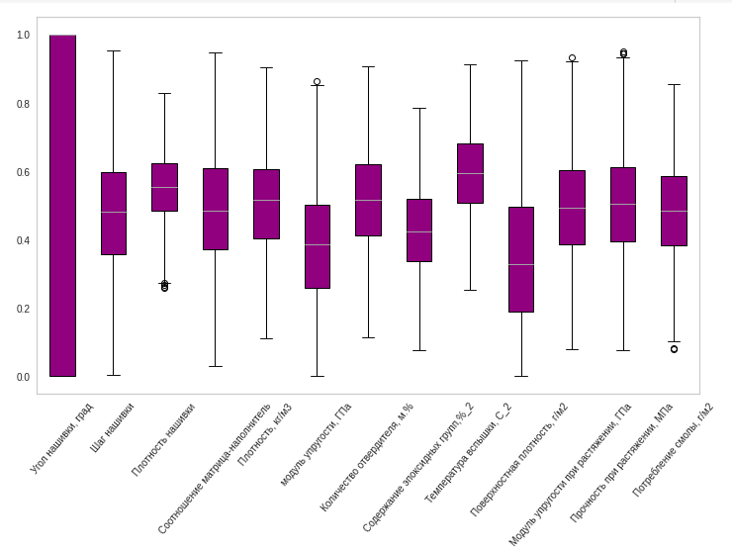
Нормализованные данные
Распределение чуть выровнялось
Удаление выбросов сравняло
медианы к выборочным средним

Slide 7
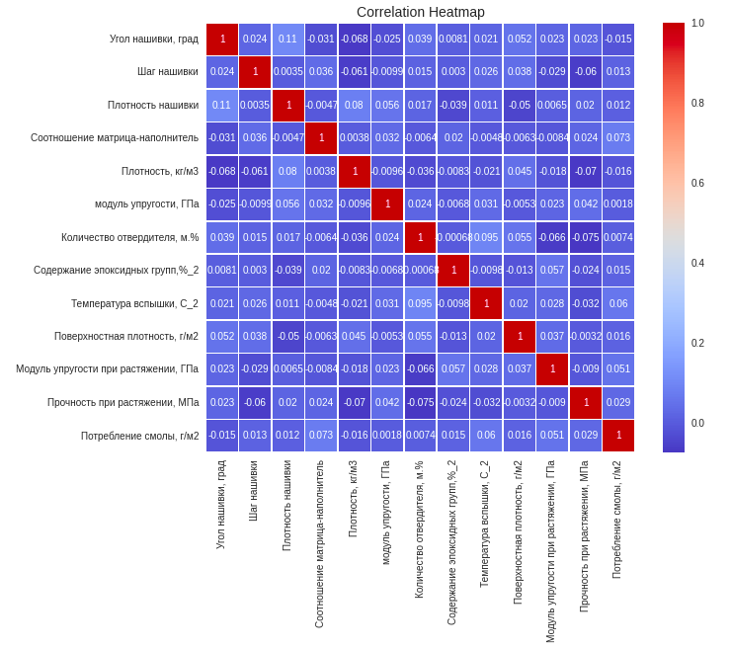
Матрица корреляций
Матрица показывает отсутствие отношений между всеми парами переменных.

Slide 8
Разработка и обучение моделей
Разделение нормализованных данных на обучающую и тестовую выборки (в соотношении 70% на 30%, согласно обозначенным требованиям)
Подготовка регрессионных моделей машинного обучения. Оценка работы моделей:
линейная регрессия
градиентный бустинг
к-ближайших соседей
дерево решений
метод опорных векторов
случайный лес
Базовая метрика МАЕ
Подбор гиперпараметров для модели с лучшими показателями
Оценка точности работы моделей

Slide 9
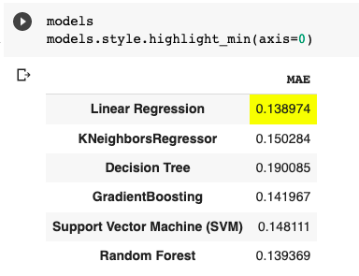
Модуль упругости при растяжении
МАЕ для исходного базового уровня - 0.1382
Для регуляризации путем ограничения веса модели воспользуемся методом Ridge

Slide 10
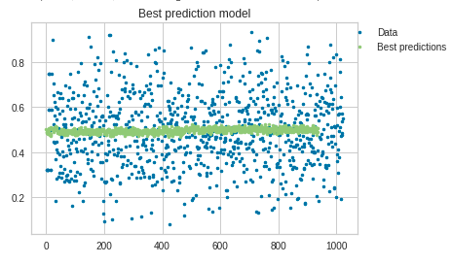
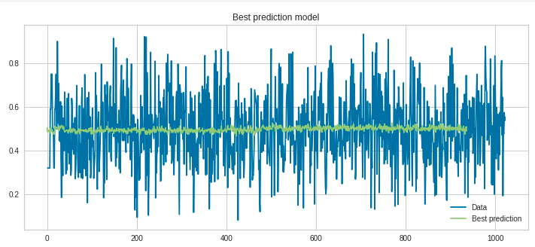
Результаты отработки модели
Ridge test data MAE is = 0.138452 Accuracy = 86.15%.
Ridge – это линейная модель, alpha стремится к большему значению, тогда веса просто стремятся к нулю, и в результате получается просто горизонтальная линия, пересекающая среднее значение данных.

Slide 11
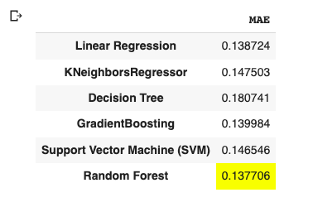
Прочность при растяжении
МАЕ для исходного базового уровня - 0.1386
Лучший результат у модели случайного леса, для него была проведена настройка гиперпараметров

Slide 12
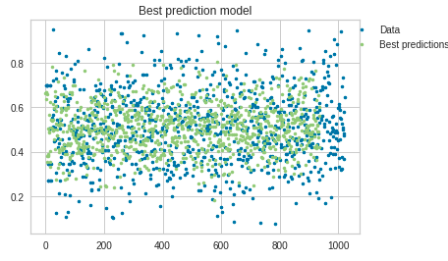
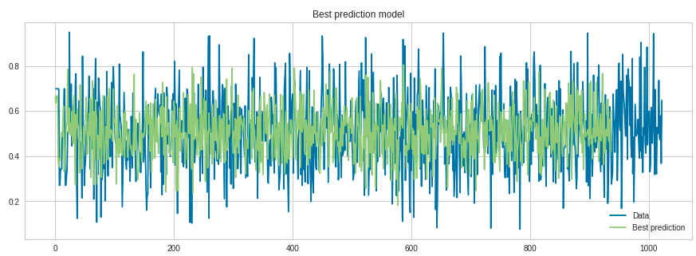
Результаты отработки модели
Random Forest test data MAE is = 0.138205
Accuracy = 86.18%.
Показатель ошибки чуть ухудшился.
Но случайный лес имеет преимущества перед линейными регрессиями - у него выше точность предсказания, меньше тенденции к переобучению и более широкий выбор гиперпараметров, которые можно настраивать.

Slide 13
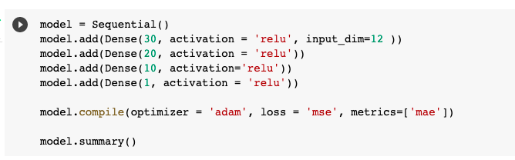
Архитектура нейронной сети для соотношения матрица-наполнитель
Для рекомендации соотношения «матрица-наполнитель» разработана простая модель глубокого обучения:
четыре скрытых слоя
активационная функция Relu, так как она является хорошим аппроксиматором
оптимизатора «adam», который является одним из самых эффективных
метрика [‘мае’]

Slide 14
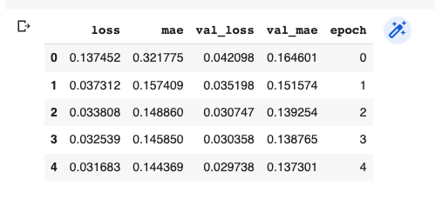
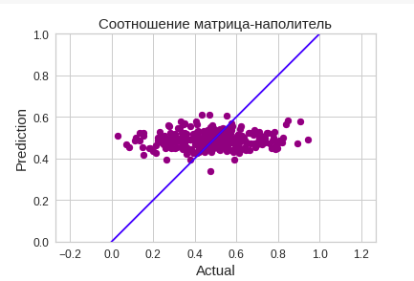
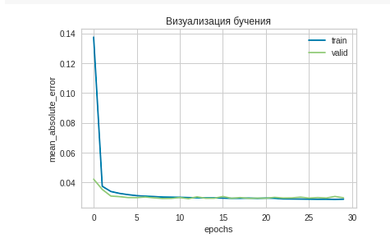
Прогнозные данные модели

Slide 15
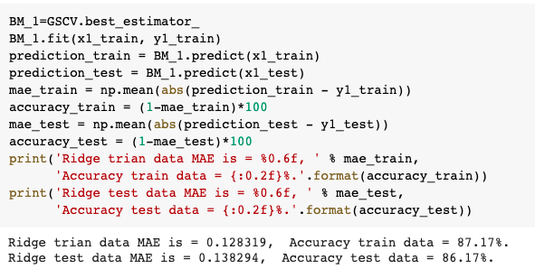
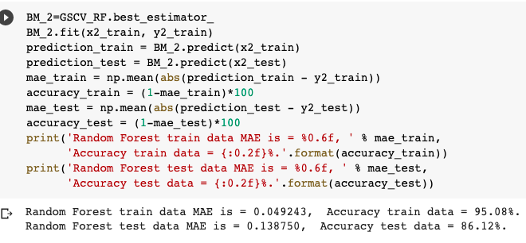
Оценка точности работы модели на тренировочном и тестовом датасетах
Модель случайного леса справилась лучше.
Методы линейных регрессий отрабатывают хорошо, если есть линейная функция – в данной работе ее нет

Slide 16
Удаленный репозиторий
Страница создана на GitHub.
Адрес страницы: https://github.com/Albina-Agametova/VKR_Agametova_AS
В репозиторий выложены:
код
презентация
пояснительная записка
README.md

Slide 17
Вывод
В исследуемой работе ни одна из моделей не показала желаемый результат.
Возможно, для такого исследования нужен более многослойный подход, так как свойства композитных материалов зависят от структуры и свойств матрицы, от агрегатного состояния следующих фаз материала (твердый или нет), от дисперсности и силы взаимодействия фаз с матрицей.

Slide 18
Спасибо за внимание!

